Slide 1


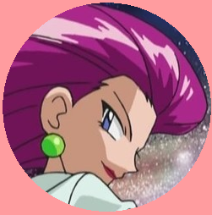
BingMon
Pocket Monsters BINGO
세영 / 세영
김경장
내가 코딩이고, 코딩이 나인 경지
정은 / 조련사
코딩레옹
내 사전에 코딩 동냥은 없다.
승훈 / 물주
코딩 이식 장인
세상의 모든 코딩 수술 가능
Bitcamp - Sinchon

Slide 2
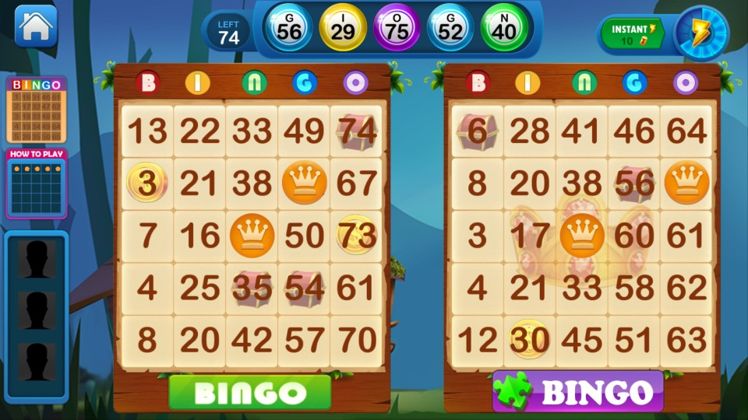
Bingo
Bingo
Why
Layout
Timetable

Slide 3
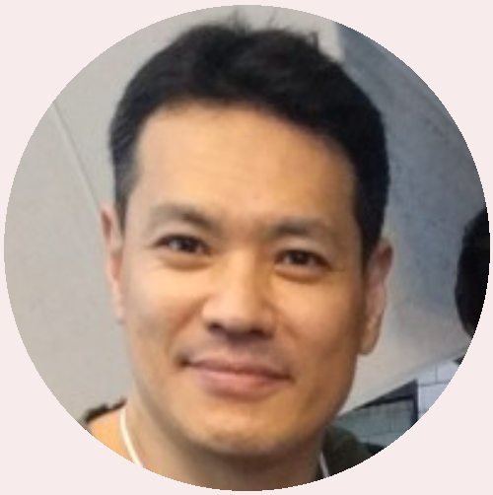
Why Bingo?
Bingo
Why
배운 내용을 적용 해보자!
IO
GUI
Network
Layout
수업 내용 활용
Timetable
할 수 있는 걸 해보자!
심플해도 완성 해보자!
종합선물세트는 피하자!
재미가 빠질 수는 없지!
랜덤 요소
도박성
구현 가능성
재미

Slide 4
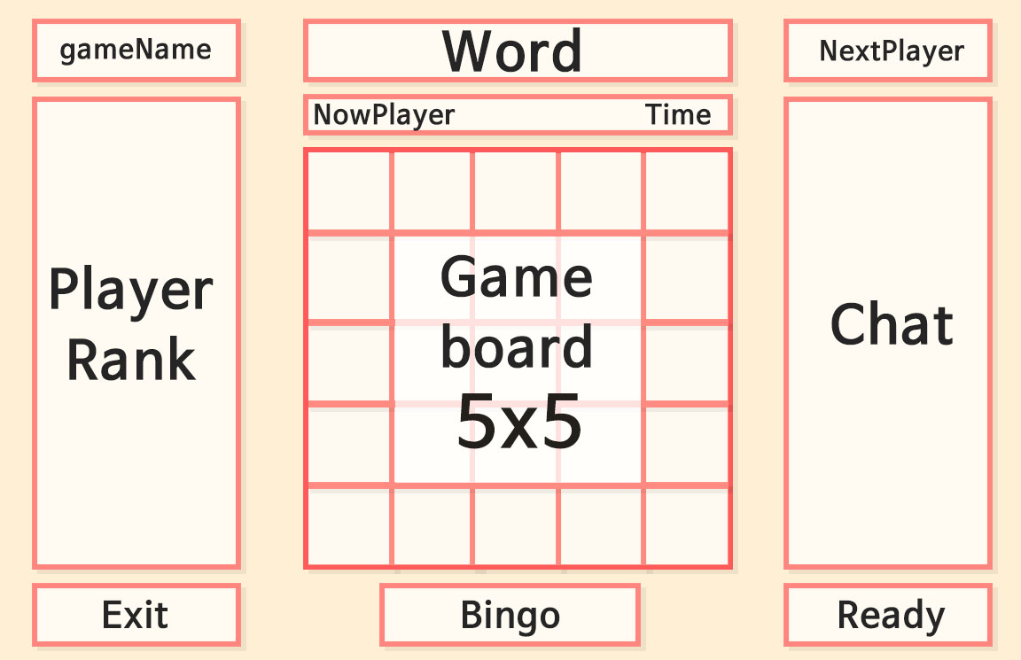






Bingo Layout
Bingo
Why
Layout
Timetable

Slide 5

Milestones
Bingo
Why
Layout
Timetable
Mon
Tue
Wed
Thu
Fri
큰 그림
브레인스토밍
업무 분담
Main UI 제작
이미지 선정
코딩
채팅 기능 추가
빙고 게임 코딩
이벤트 처리
코딩
부가 기능 추가
이미지 및 사운드 적용
코딩
Exception 처리
발표
회식

